Slide 1
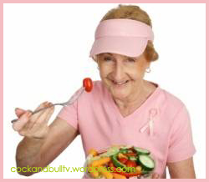
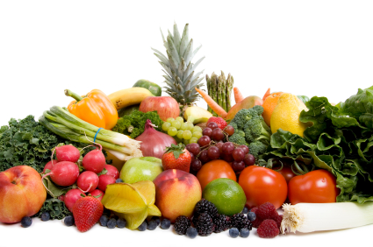
Nutrisi pada Lansia
Oleh :
Eva Nurlina Aprilia.,M.Kep.,Ns.,Sp.Kep.Kom

Slide 2
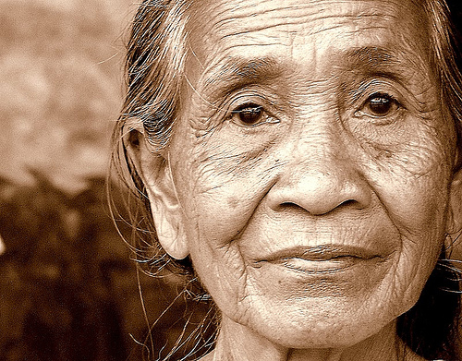
Apa LANSIA Itu ?
PENUAAN seringkali diiringi dengan munculnya berbagai gangguan kesehatan, mulai dari gangguan metabolisme hingga penurunan daya tahan tubuh. Bagaimana cara mengatasinya? Salah satunya adalah dengan mengatur pola makan.

Slide 3
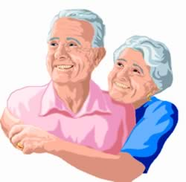
Batasan Usia Lansia
Menurut WHO :
Usia Pertengahan (45-59),
Usia Lanjut (60-74),
Usia Tua (75-90),
Usia Sangat Tua (>90)

Slide 4
Proses Penuaan
Stres Fisik Tubuh Manusia Stres Psikologis
Obat2an
Merokok
Nyeri
Panas
Penyakit
Alkohol
Berespon secara
Fisiologi melalui syaraf dan sistem hormon
Ujian
-Perceraian
-Pindah
-Kematian
Makin tua kemampuan adaptasi menurun
Makin rentan terhadap kematian

Slide 5
FAKTOR YANG MEMPENGARUHI
ASUPAN GIZI LANSIA
Faktor Fisiologis
Faktor Patofisiologis
Faktor Sosioekonomi

Slide 6

CON’T ..........
Berkurangnya kemampuan mencerna makanan akibat kerusakan gizi (ompong)
Berkurangnya indera pengecapan → penurunan cita rasa
Kerongkongan mengalami pelebaran
Rasa lapar menurun → asam lambung menurun
Gerakan usus / gerakan peristaltik lemah & biasanya menimbulkan konstipasi
Penyerapan makanan di usus menurun

Slide 7
Status gizi lansia
Metabolisme basal menurun, kebutuhan kalori menurun, status gizi lansia cenderung mengalami kegemukan/obesitas
Aktivitas/kegiatan fisik berkurang, kalori yang dipakai sedikit, akibatnya cenderung kegemukan/obesitas
Ekonomi meningkat, konsumsi makanan menjadi berlebihan, akibatnya cenderung kegemukan/obesitas
Fungsi pengecap/penciuman menurun/hilang, makan menjadi tidak enak dan nafsu makan menurun, akibatnya lansia menjadikurang gizi (kurang energi protein yang kronis)
Penyakit periodontal (gigi tanggal), akibatnya kesulitan makan yang berserat (sayur, daging) dan cenderung makan makanan yang lunak (tinggi klaori), hal ini menyebabkan lansia cenderung kegemukan/obesitas

Slide 8
Con’t ..........
Penurunan sekresi asam lambung dan enzim pencerna makanan, hal ini mengganggu penyerapan vitamin dan mineral, akibatnya lansia menjadi defisiensi zat-zat gizi mikro
Mobilitas usus menurun, mengakibatkan susah buang air besar, sehingga lansia menderita wasir yang bisa menimbulkan perdarahan dan memicu terjadinya anemia
Sering menggunakan obat-obatan atau alkohol, hal ini dapat menurunkan nafsu makan yang menyebabkan kurang gizi dan hepatitis atau kanker hati
Gangguan kemampuan motorik, akibatnya lansia kesulitan untuk menyiapkan makanan sendiri dan menjadi kurang gizi

Slide 9
Con’t ..........
Kurang bersosialisasi, kesepian (perubahan psikologis), akibatnya nafsu makan menurun dan menjadi kurang gizi
Pendapatan menurun (pensiun), konsumsi makanan menjadi menurun akibatnya menjadi kurang gizi
Dimensia (pikun), akibatnya sering makan atau malah jadi lupa makan, yang dapat menyebabkan kegemukan atau pun kurang gizi

Slide 10
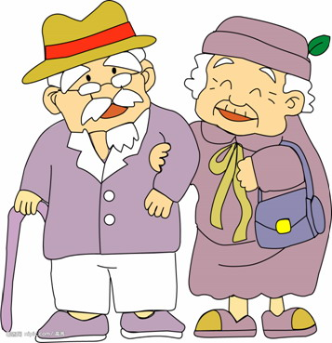
Angka Kecukupan Gizi (AKG) Lansia
AKG = angka kecukupan rata-rata zat gizi
setiap hari bagi hampir semua orang
menurut golongan umur, jenis kelamin,
ukuran tubuh dan aktivitas untuk
mencegah terjadinya defisiensi gizi
AKG Lansia = AKG Dewasa

Slide 11
Angka Kecukupan Gizi (AKG) Lansia
Berdasarkan AKG 2004 untuk orang Indonesia
♂ → BB = 62 kg
TB = 165 cm
♀ → BB = 55 kg
TB = 156 cm

Slide 12
KEBUTUHAN ENERGI & ZAT-ZAT GIZI
ENERGI
Disesuaikan dg umur, jen kel, aktifitas, kondisi fisik
Kebutuhan energi: 40-49 th turun 5 %, 50-69 turun 10 %
Kebutuhan energi/kalori berkurang dengan meningkatnya usia
berkaitan dengan penurunan massa otot, BMR, dan aktivitas fisik
Widyakarya Nasional Pangan dan Gizi (WNPG), 2004
Laki-laki : 2050 kkal
Perempuan : 1600 kkal

Slide 13
Protein
Kebutuhan protein berubah menurut usia
~1 g/kg BB/hari (14–16% dari energi
total)

Slide 14
Lemak
25% dari energi total sehari
Kurangi asupan lemak jenuh
Tingkatkan asupan lemak tak jenuh
Karbohidrat
50-60% dari energi total sehari
Hati-hati, sering terjadi intoleransi laktosa  berikan susu rendah/ bebas laktosa

Slide 15
Con’t ..........
Konsumsi serat → dibiasakan jumlahnya 10–13 g per 1000 kkal
(25 g/hari ~ 5 porsi buah & sayur)
Vitamin
Vitamin mempunyai peran penting  mencegah & memperlambat proses degeneratif pada lansia

Slide 16
Con’t ..........
Suplementasi ➔ bila asupan tidak
adekuat
Hindari pemberian megadosis
 bersifat toksik karena
terdapat penurunan fungsi organ

Slide 17
Kebutuhan Vitamin
Defisiensi yang sering:
Vitamin B₁₂
- Akibat kurangnya faktor intrinsik
di lambung
- Penggunaan vit. B₁₂ di lambung oleh
bakteri lambung

Slide 18
Con’t ....
2. Vitamin D
Kurang terpajan sinar matahari,
gangguan sintesis vitamin D di kulit &
↓ kemampuan ginjal untuk
mensintesis vitamin D aktif

Slide 19
Con’t ....
Vitamin antioksidan:
vitamin C dan E
 untuk pencegahan katarak,
penyakit kardiovaskuler, kanker

Slide 20
Kebutuhan Mineral
Kebutuhan Fe berkurang pada perempuan karena tidak menstruasi lagi
Kemampuan absorpsi Ca turun setelah usia 60 th pada laki-laki & perempuan
Defisiensi Zn  menyebabkan gangguan fungsi imun, pengecapan

Slide 21
Con’t ....
Mg → menjaga fungsi otot, saraf & struktur tulang.
Usia ↑: absorpsi ↓, ekskresi ↑
Se  mencegah kerusakan sel akibat stres oksidatif

Slide 22
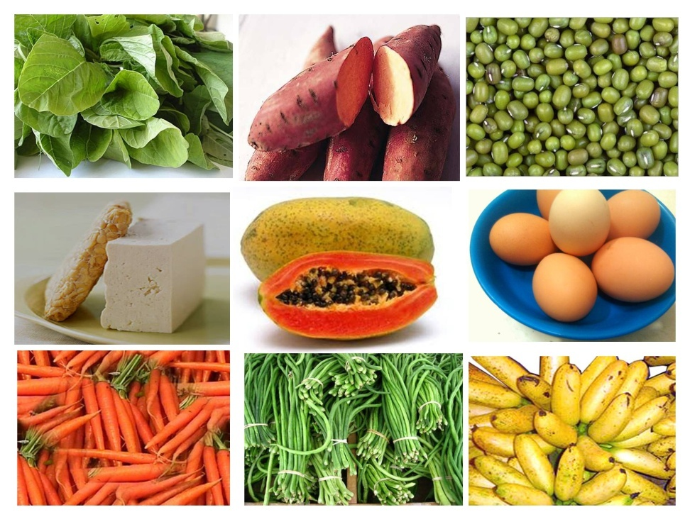
APA SAJA SIH MAKANAN SEIMBANG
BAGI LANSIA ?
Asupan lemak dan garam sebaiknya dikurangi
Protein sebaiknya tidak dikurangi dan tidak ditambah.
Kalsium ekstra sangat penting, khususnya untuk perempuan postmenopause.

Slide 23
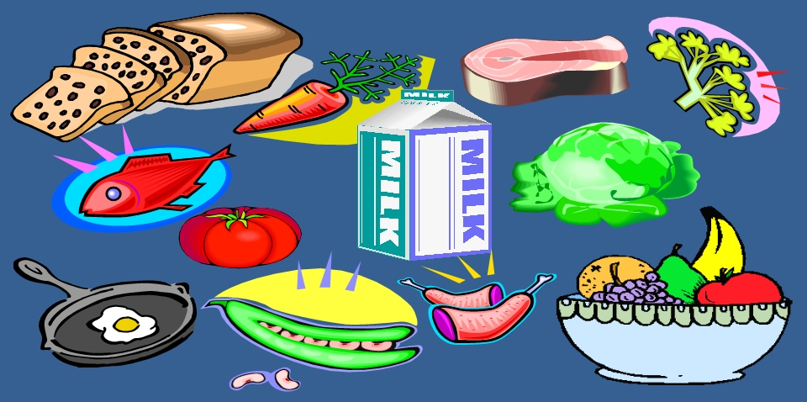
Vitamin D biasanya tidak perlu ditambah
Makanan yang digoreng, sereal, tepung, dan krim cokelat manis sebaiknya dihindari..
Memperbanyak konsumsi serat dari diet untuk mengatasi berbagai gangguan yang berkaitan dengan penuaan seperti konstipasi, diabetes, dan penyakit jantung.yaitu buah-buahan seperti pepaya

Slide 24

memilih ragam makanan seperti produk susu, puding, telur rebus, sayuran (yang telah dikukus), salad yang telah dipotong kecil-kecil, buah lembut seperti pisang dan jeruk
Pilihlah makanan yang berwarna, menarik, dan lezat serta sajikan dengan cara menyenangkan yang bisa membangkitkan selera
. Kurangi asupan karbohidrat, khususnya glukosa/ gula
Diet kaya kalsium dipadukan dengan suplementasi vitamin D.minum susu secara teratur

Slide 25
Proses penuaan dapat diperlambat sebatas yg telah diturunkan dalam gen dengan cara hidup sehat (healthy life style)
1.Tidak minum alkohol
2.Makan teratur dan seimbang
3.Mengatur BB
4.Tidur teratur dan cukup
5.Tidak merokok
6.Kegiatan fisik teratur ( OR) mis jalan kaki 30’ setiap hari

Slide 26
MASALAH GIZI LANSIA
Berkaitan dengan gigi tanggal, kesulitan makan
Kegemukan/kekurusan
Anemia
Osteoporosis
Penyakit-penyakit degeratif: jantung, tekn darah tinggi, Diabetes Melitus, wasir dll
Sembelit
Fisik Kurang aktif

Slide 27

Pencegahan masalah gizi
Mencegah osteoporosis, kegemukan dan penyakit jantung : setiap hari aktif bergerak dan mengkonsumsi cukup Kalsium ( ikan, susu nonfat, kedelai dan produknya dll)
Olahraga secara teratur
Memelihara kesehatan gigi
Mencegah kegemukan mengkonsumsi energi 80 % kebutuhan

Slide 28
Con’t ....
Membatasi konsumsi sumber lemak jenuh dan lemak total (< 25% total energi) dan kolesterol. Mengubah cara memasak (menumis, merebus, mengukus)
Mencegah sembelit dan wasir : Meningkatkan konsumsi sumber serat, antioksidan dan mineral (sayuran dan buah2an).
Mencegah anemia ; Mengkonsumsi bahan makanan sumber zat besi
Mencegah tekanan darah tinggi : membatasi konsumsi natrium

Slide 29
Penanggulangan
Pemberian diit yang sesuai dengan penyakit yang diderita disamping pengobatan
Mengkonsumsi pil tambah darah, untuk mengatasi anemia
Mengkonsumsi susu nonfat/makanan tinggi kalsium untuk menanggulangi osteoporosis
Mengkonsumsi cukup serat (sayuran dan buah) untuk mengatasi sembelit
Olah raga dengan teratur
Membatasi asupan Natrium

Slide 30
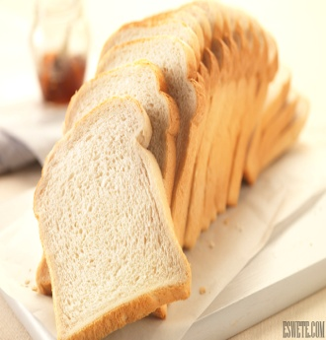
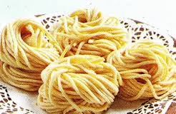
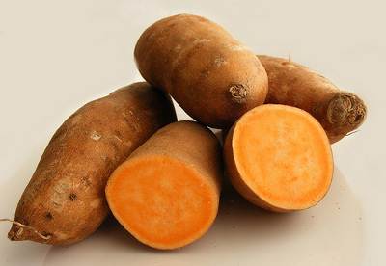
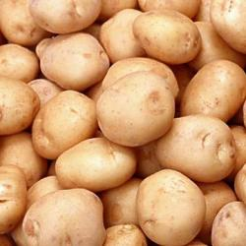
Susunan makanan sehari hendaknya terdiri dari campuran tiga kelompok bahan makanan, yaitu:
Sumber Energi, antara lain: beras dan hasil olah, roti, mie, ubi, dan kentang. Makan 3-5 gelas nasi sehari. Energi sebaiknya tidak berasal dari energi “kosong” seperti permen, minuman ringan (softdrink). kue manis dan makanan penutup. Kalau makan snack, nasi dikurangi.

Slide 31
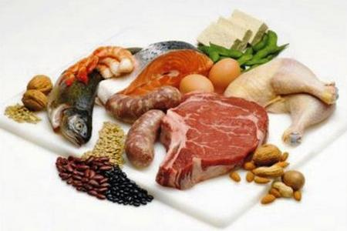
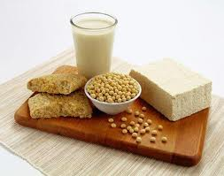
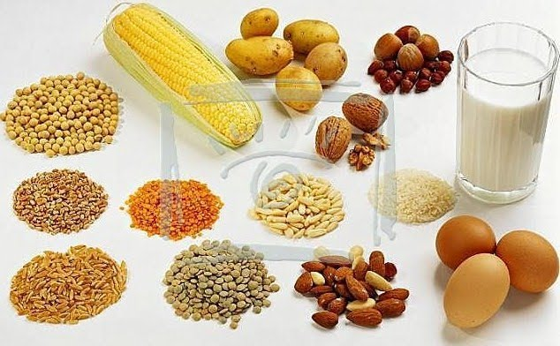
Sumber zat pembangun, antara lain susu dan hasil olah, daging, ayam, ikan telur, kacang-kacangan dan hasil olah, seperti tempe dan tahu. Makanan sumber protein harus cukup (1 g/kg BB/hari). Minum susu rendah lemak 1 gelas sehari, 2 potong ayam/ikan dan 3-4 potong tempe/tahu.

Slide 32
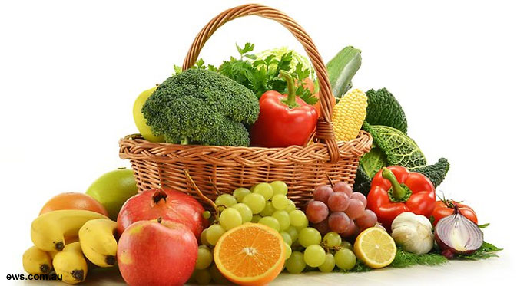
Sumber zat pengatur, yaitu sayur dan buah. Utamakan sayur kacang-kacangan, sayuran daun berwarna hijau, merah-jingga dan kuning-jingga, seperti bayam, daun singkong, tomat, wortel, jeruk dan pepaya. Makan 2-3 mangkok sayuran dan 2-3 porsi buah-buahan sehari.

Slide 33
Contoh Menu
Menu lanjut usia I:
Pagi
nasi lembik
telur dadar
tempe bacem
sop sayuran
susu
selingan pagi (pukul 10.00)
bubur kacang hijau
siang
nasi lembik
semur daging giling
tahu bumbu kuning
pecel sayuran
pisang ambon
selingan sore (pukul 16.00)
sus isi vla
malam
nasi lembik
perkedel daging giling
tim tahu
sayur bening bayam
jeruk

Slide 34

TERIMA KASIH

